Slide 1
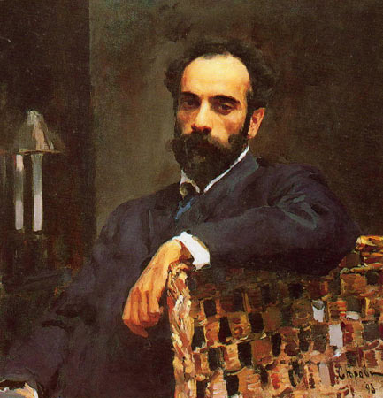
Муниципальное учреждение дополнительного образования
«Центр эстетического воспитания детей»
Республика Мордовия, город Саранск
Методическая разработка по изобразительному искусству
на тему: «Исаак Ильич Левитан выдающийся основоположник пейзажной живописи 19 века. »
Подготовила:
педагог дополнительного образования
Калиниченко Татьяна Александровна
Саранск 2025

Slide 2
Исаак Левитан не получил законченного художественного образования, однако его картины пополняли коллекцию Павла Третьякова, появлялись в экспозициях передвижников и на Всемирной выставке в Париже. В 38 лет живописец получил звание академика пейзажной живописи и стал преподавать в Училище живописи, ваяния и зодчества, которое когда-то не окончил сам.

Slide 3
«Пейзажи настроения» молодого живописца
Исаак Левитан родился недалеко от железнодорожной литовской станции Кибарты в образованной, но бедной еврейской семье. Его отец Илья Левитан — раввин по образованию — оставил религиозный путь и стал учителем иностранных языков. Семья, в которой было четверо детей (два мальчика и две девочки), жила очень бедно. В поисках лучшей жизни Левитаны в конце 1860-х годов переехали на окраину Москвы.
Несмотря на трудности, родители не стали возражать, когда сыновья поступили в Московское училище живописи, ваяния и зодчества. Годы обучения были не из легких. Левитан вспоминал: «Не надо очень розово представлять себе перспективу изучения живописи. Сколько горя, усилий, трудов и разочарований, пока выбился на дорогу». Преподаватели старались помогать талантливому юноше. Выдавали денежные пособия, кисти и краски. Товарищ по классам, художник Михаил Нестеров вспоминал: «Красивый мальчик-еврей… обращал на себя внимание и тем, что тогда уже слыл в школе за талант. Про него ходило в школе много рассказов, с одной стороны, о его даровании, а с другой — о его великой нужде. Говорили, что он не имеет иногда и ночлега».

Slide 4
В училище Исаак Левитан подружился с Константином Коровиным, Михаилом Нестеровым, Алексеем Степановым.
Его учителями были Василий Перов и Василий Поленов, большое влияние на юного художника оказал преподаватель Алексей Саврасов. Именно его наставление — «пишите, изучайте, но главное — чувствуйте!» — Исаак Левитан сделал девизом своего творчества. Уже в конце 1870-х годов Левитан начал писать свои «пейзажи настроения», на которых он не только изображал природу, но и выражал собственные чувства.

Slide 5
В середине 1880-х годов у Исаака Левитана обострилась болезнь сердца. Получив деньги за декорации в Московской частной русской опере мецената Саввы Мамонтова, художник в 1886 году отправился на лечение в Крым.
Из поездки живописец привез более 50 пейзажей, среди которых были «Сакля в Алупке», «Берег моря. Крым», «Татарское кладбище». По воспоминаниям Михаила Нестерова, крымские картины Левитана «были раскуплены в первые же дни» на Периодической выставке Московского общества любителей художеств.

Slide 6
В конце 1889 — начале 1890 года Исаак Левитан впервые побывал в Европе: он отправился в Париж на Всемирную выставку. Живописец хотел ближе познакомиться с творчеством барбизонцев: Камиля Коро, Жана Франсуа Милле, Теодора Руссо, — а также произведениями импрессионистов. После Франции он поехал в Италию. Из этого путешествия Левитан привез пейзажи «Берег Средиземного моря», «Близ Бордигеры. На севере Италии», «Весна в Италии».

Slide 7
«Тихая обитель» в предзакатном свете
Вскоре после заграничной поездки художник создал полотно «Тихая обитель», которое появилось на передвижной выставке. Воздушную картину, изображавшую Саввино - Сторожевский монастырь в предзакатном свете, обсуждала вся интеллигентская Москва. Под впечатлением от работы Левитана поэт Николай Рубцов написал стихотворение, а Антон Чехов описал полотно в повести «Три года»: «На первом плане — речка, через нее бревенчатый мостик, на том берегу тропинка, исчезающая в темной траве… А вдали догорает вечерняя заря. И почему-то стало казаться, что эти самые облачка, и лес, и поле, она видела уже давно и много раз, и захотелось ей идти, идти и идти по тропинке, и там, где была вечерняя заря, покоилось отражение чего-то неземного, вечного, океана чистой радости и ничем не омраченного блаженства».

Slide 8
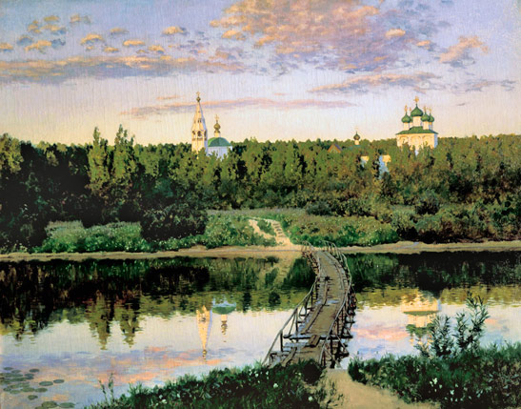
«Тихая обитель».

Slide 9
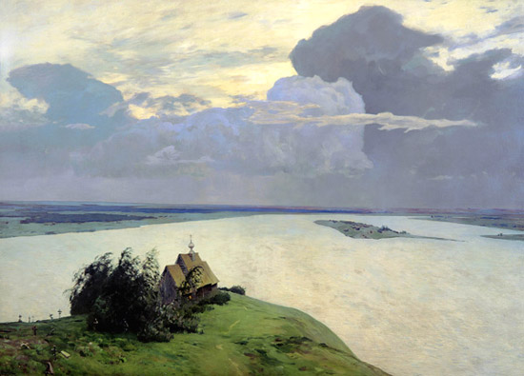
«Над вечным покоем».
В первой половине 1890-х годов живописец создал своеобразную драматическую трилогию: картины «У омута», «Владимировка» и «Над вечным покоем».

Slide 10
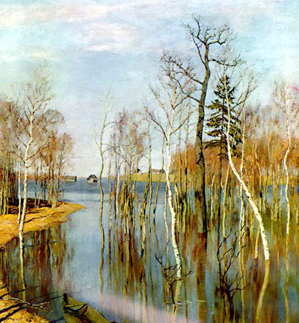
«Весна. Большая вода».
Однако создавал художник и праздничные яркие полотна. Такие как, «Свежий ветер. Волга», «Март», «Весна. Большая вода», «Цветущие яблони». В середине 1890-х годов Исаак Левитан написал множество натюрмортов.

Slide 11
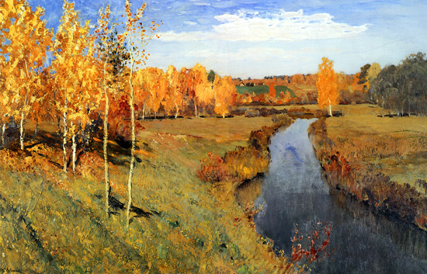
«Золотая осень» 1895 г.

Slide 12
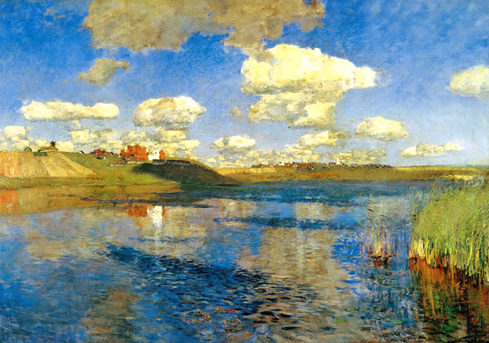
«Озеро. Русь».

Slide 13
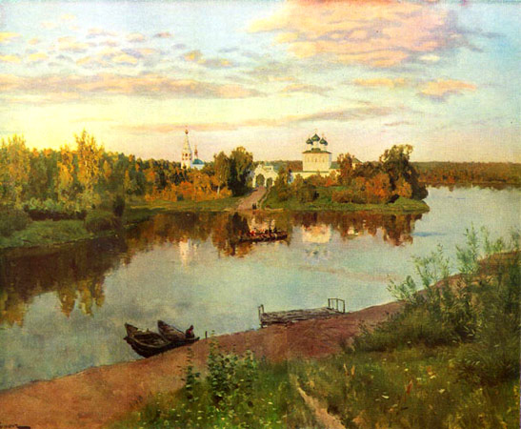
«Вечерний звон».

Slide 14
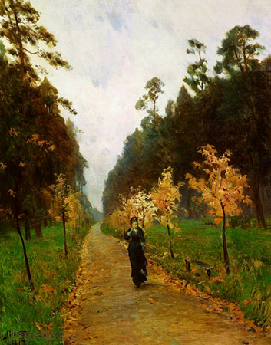
«Осенний день. Сокольники».

Slide 15
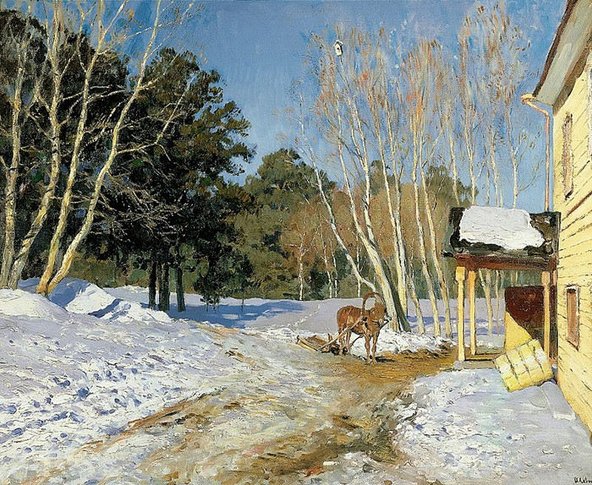
«Март».

Slide 16
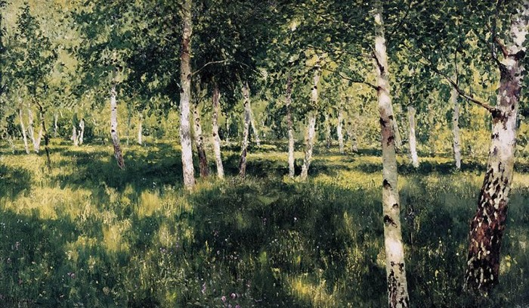
«Березовая роща».

Slide 17
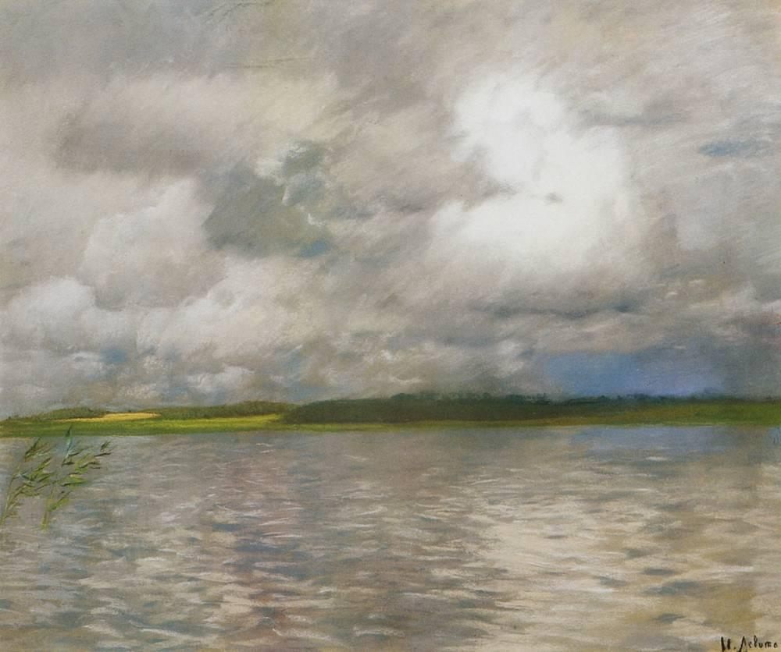
«Хмурый день».

